Slide 1
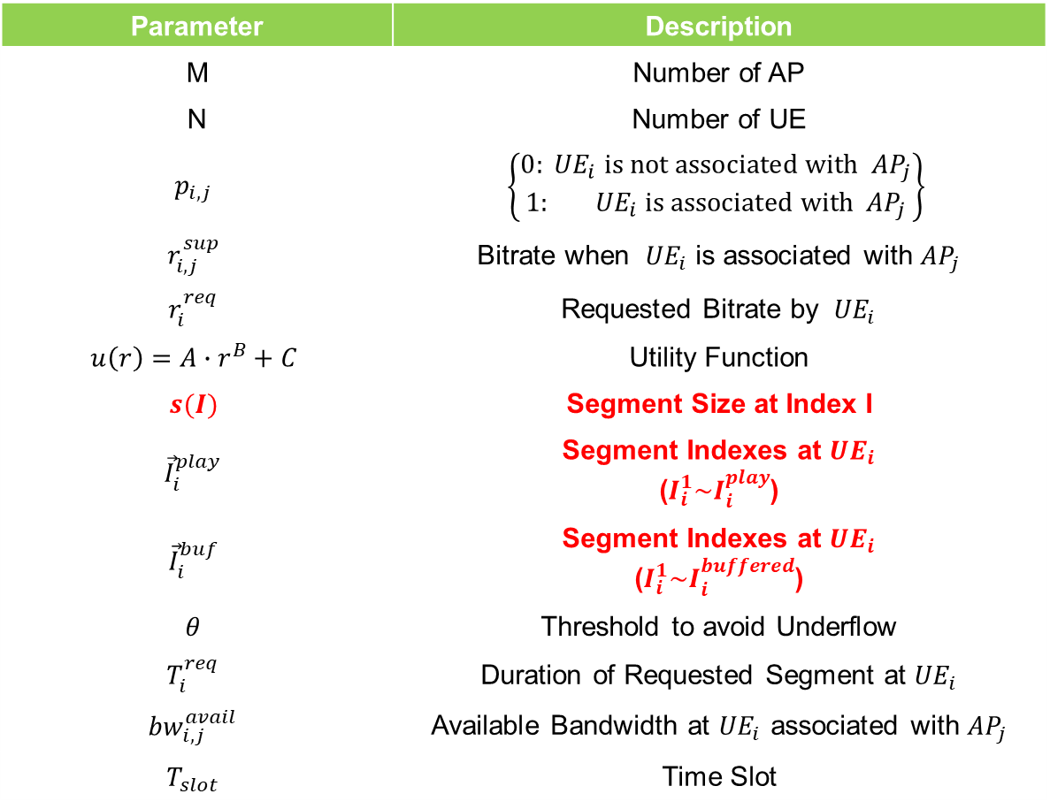
Problem Formulation
Parameter | Description
M | Number of AP
N | Number of UE
$$p_{i,j}$$ | $$\left\{\begin{matrix}0:{ UE}_{i} is not associated with{ AP}_{j} \\ 1:{ UE}_{i} \text{is} \text{associated} \text{with}{ AP}_{j}\end{matrix}\right\}$$
$$r_{i,j}^{sup}$$ | Bitrate when ${ UE}_{i}$ is associated with ${AP}_{j}$
$$r_{i}^{req}$$ | Requested Bitrate by ${ UE}_{i}$
$$u\left(r\right)=A∙r^{B}+C$$ | Utility Function
$$s(I)$$ | Segment Size at Index I
$${\vec{I}}_{i}^{play}$$ | Segment Indexes at ${UE}_{i}$ ($I_{i}^{1}\sim I_{i}^{play}$)
$${\vec{I}}_{i}^{buf}$$ | Segment Indexes at ${UE}_{i}$ ($I_{i}^{1}\sim I_{i}^{buffered}$)
$$θ$$ | Threshold to avoid Underflow
$$T_{i}^{req}$$ | Duration of Requested Segment at ${UE}_{i}$
$${bw}_{i,j}^{avail}$$ | Available Bandwidth at ${UE}_{i}$ associated with ${AP}_{j}$
$$T_{slot}$$ | Time Slot

Slide 2


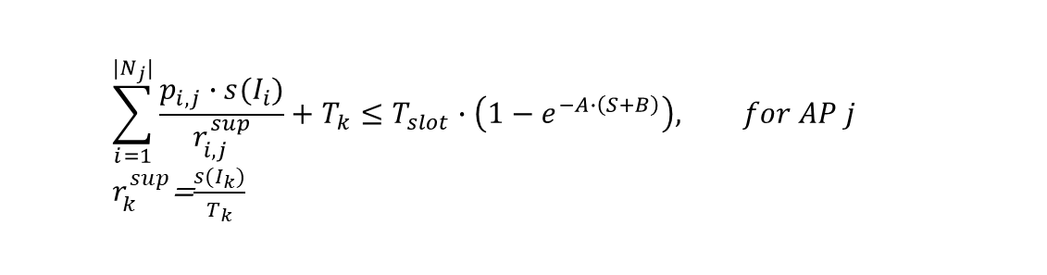

Adjust Bitrate
To optimize Bitrate, need to know bandwidth
?
Resize Time Slot
1~20Kbps
$$1−e^{−A∙(S+B)}$$
< An SDN Platform for Traffic Offloading >
0.5~11Kbps
Consider RSSI
UE1
UE2
$$\sum_{i=1}^{|N_{j}|}{\frac{p_{i,j}∙s(I_{i})}{r_{i,j}^{sup}}}+T_{k}≤T_{slot}∙\left(1−e^{−A∙\left(S+B\right)}\right), for AP j$$
$r_{k}^{sup}$=$\frac{s(I_{k})}{T_{k}}$
Notes:
TDMA에서
채널 퀄리티(RSSI) 좋으면 dense하게 보낼 수 있음
채널 퀄리티(RSSI) 좋지 않으면 sparse하게 보냄

Slide 3

Testbed
For verification
Proxy Server
export http_proxy="<AP IP>:<Port number>“
iptables –A INPUT –p tcp --dport <Port number> -j ACCEPT
Notes:
아직 미디어 서버와 SDN Controller와 연동 안함

Slide 4
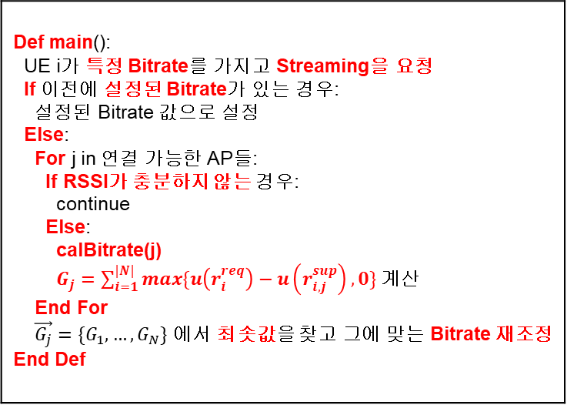
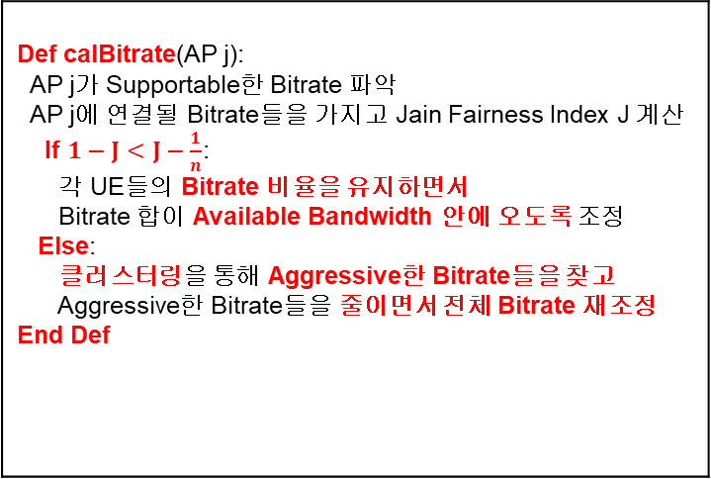
Algorithm
Def main(): UE i가 특정 Bitrate를 가지고 Streaming을 요청 If 이전에 설정된 Bitrate가 있는 경우: 설정된 Bitrate 값으로 설정 Else: For j in 연결 가능한 AP들: If RSSI가 충분하지 않는 경우: continue Else: calBitrate(j) $G_{j}=\sum_{i=1}^{|N|}{max\{u\left(r_{i}^{req}\right)−u\left(r_{i,j}^{sup}\right),0\}}$ 계산 End For $\vec{G_{j}}=\{G_{1},…,G_{N}\}$ 에서 최솟값을 찾고 그에 맞는 Bitrate 재조정 End Def
Def calBitrate(AP j): AP j가 Supportable한 Bitrate 파악 AP j에 연결될 Bitrate들을 가지고 Jain Fairness Index J 계산 If $1−J<J−\frac{1}{n}$: 각 UE들의 Bitrate 비율을 유지하면서 Bitrate 합이 Available Bandwidth 안에 오도록 조정 Else: 클러스터링을 통해 Aggressive한 Bitrate들을 찾고 Aggressive한 Bitrate들을 줄이면서 전체 Bitrate 재조정 End Def
Notes:
요청할 때마다 Bitrate 조정
이전에 설정된 Bitrate가 있는 경우 → 아래에서 자세히 설명
MDP가 비 효율적인 것 설명할 수 있어야함…

Slide 5
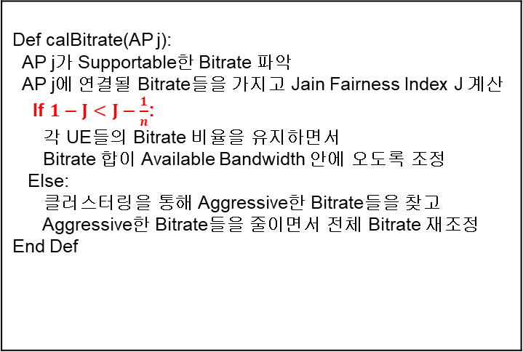
Algorithm
Case #1
Def calBitrate(AP j): AP j가 Supportable한 Bitrate 파악 AP j에 연결될 Bitrate들을 가지고 Jain Fairness Index J 계산 If $1−J<J−\frac{1}{n}$: 각 UE들의 Bitrate 비율을 유지하면서 Bitrate 합이 Available Bandwidth 안에 오도록 조정 Else: 클러스터링을 통해 Aggressive한 Bitrate들을 찾고 Aggressive한 Bitrate들을 줄이면서 전체 Bitrate 재조정 End Def
“Jain Fairness Index ≈ 1” means
Bitrates are reasonable
Adjust Bitrates according to Ratio
of Bitrates and Formulation

Slide 6
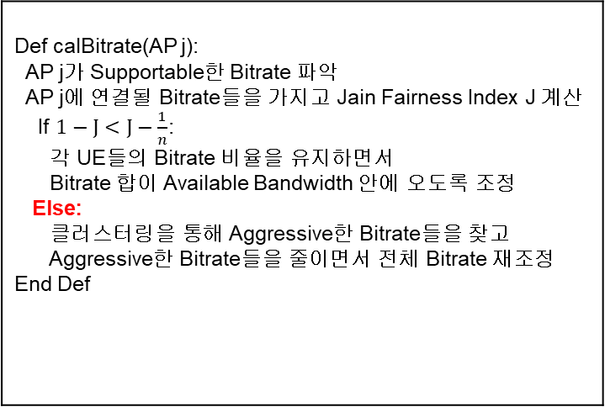
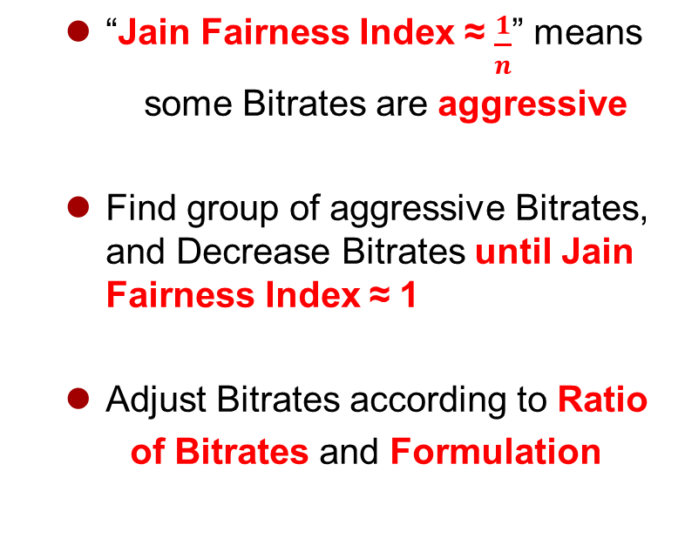
Algorithm
Case #2
Def calBitrate(AP j): AP j가 Supportable한 Bitrate 파악 AP j에 연결될 Bitrate들을 가지고 Jain Fairness Index J 계산 If $1−J<J−\frac{1}{n}$: 각 UE들의 Bitrate 비율을 유지하면서 Bitrate 합이 Available Bandwidth 안에 오도록 조정 Else: 클러스터링을 통해 Aggressive한 Bitrate들을 찾고 Aggressive한 Bitrate들을 줄이면서 전체 Bitrate 재조정 End Def
“Jain Fairness Index ≈ $\frac{1}{n}$” means
some Bitrates are aggressive
Find group of aggressive Bitrates, and Decrease Bitrates until Jain Fairness Index ≈ 1
Adjust Bitrates according to Ratio
of Bitrates and Formulation

